Slide 1


ỦY BAN NHÂN DÂN QUẬN PHÚ NHUẬN TRƯỜNG TIỂU HỌC NGUYỄN ĐÌNH CHÍNH
Chào mừng các em

Slide 2

KHỞI ĐỘNG

Slide 3


Thứ Sáu ngày 31 tháng 12 năm 2021
Bài 2 – Tiết 5
Luyện tập tả đồ vật quen thuộc
(tiếp theo)

Slide 4
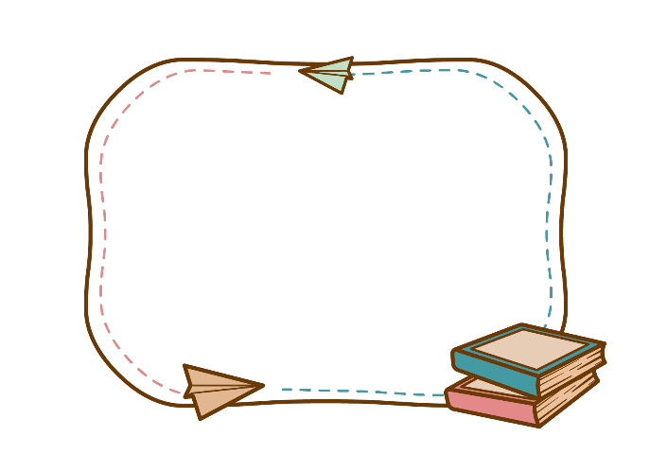


1
Nói
theo
gợi
ý

Slide 5

a. Nói 3- 4 câu tả một đồ dùng học tập của em theo gợi ý:
Tên đồ dùng học tập
Hình dáng
Kích thước
Các đặc điểm nổi bật
Màu sắc
Chất liệu
Tình cảm của em
…

Slide 6

a. Nói 3- 4 câu tả một đồ dùng học tập của em theo gợi ý:
Tên đồ dùng học tập
Bút mực
Hình dáng
Hình trụ thon dài
Kích thước
Dài khoảng 12 cm
Các đặc điểm nổi bật
Màu sắc
Màu cam
Chất liệu
Nhựa cứng
Tình cảm của em
Em luôn giữ gìn cẩn thận.

Slide 7

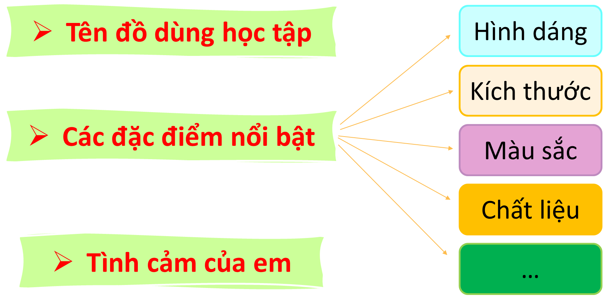


a. Nói 3- 4 câu tả một đồ dùng học tập của em theo gợi ý:
Cùng
chia
sẻ

Slide 8
b) Viết vào vở nội dung em vừa nói:
Em chú ý:
Đầu câu viết hoa,
cuối câu có dấu chấm.

Slide 9
Mẫu:
Chiếc bút mực là món quà bố tặng cho em. Vỏ bên ngoài của chiếc bút làm bằng nhựa. Nó có màu cam, dài khoảng 10 cm. Nắp bút có thể mở ra đóng vào rất tiện. Ngòi của chiếc bút có hình tam giác. Chiếc bút đã giúp cho em viết chữ đẹp hơn nên em sẽ giữ gìn nó cẩn thận.

Slide 10
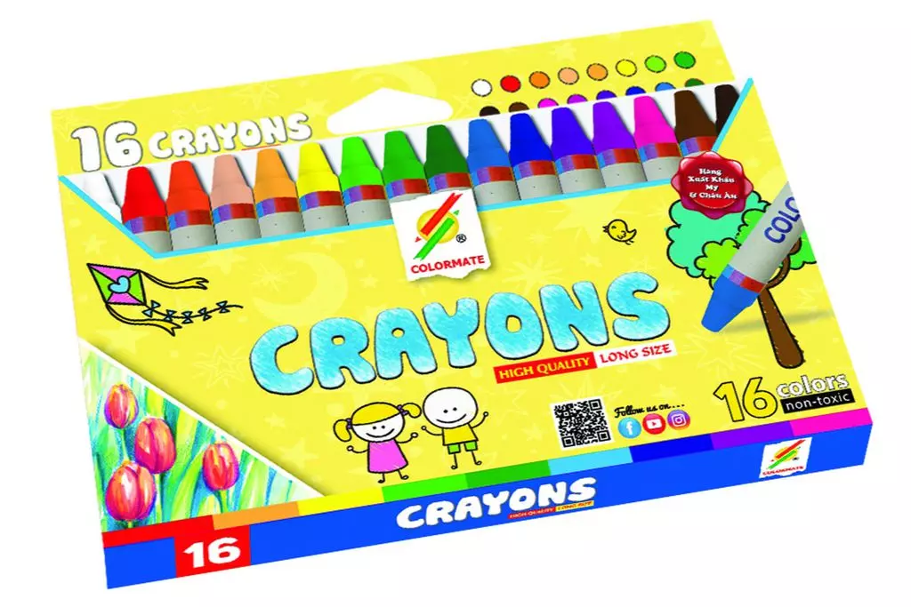
Mẫu:
Đầu năm học, mẹ mua cho em một hộp bút màu. Hộp bút có hình chữ nhật, dài khoảng một gang tay được trang trí với nhiều màu sắc khác nhau. Em rất trân trọng và yêu quý hộp bút màu mà mẹ mua cho em.

Slide 11
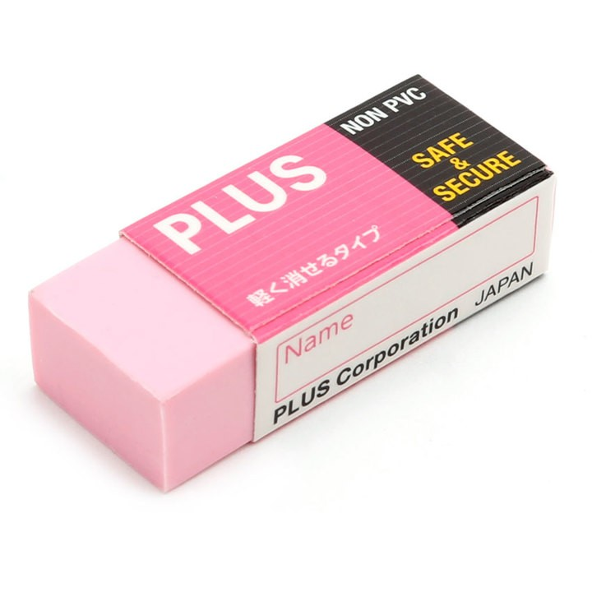
Mẫu:
Hôm qua, bạn Lan đã cho em một cục tẩy. Nó có hình chữ nhật và màu hồng. Bên ngoài, cục tẩy được bọc bởi một lớp giấy. Tẩy có mùi dâu rất thơm. Em rất thích món quà này. Nó sẽ giúp ích cho em trong học tập.

Slide 12
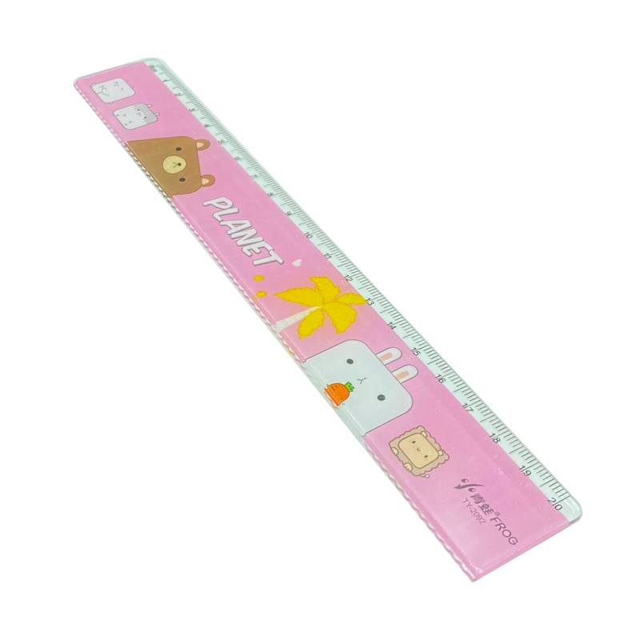
Mẫu:
Chiếc thước kẻ màu hồng này là quà sinh nhật của em. Nó được làm bằng nhựa. Chiều dài của thước là 20cm. Trên mặt thước có in những vạch kẻ màu đen chia theo đơn vị xăng-ti-mét và những con thú rất dễ thương. Em rất thích chiếc thước này.

Slide 13


